Slide 1


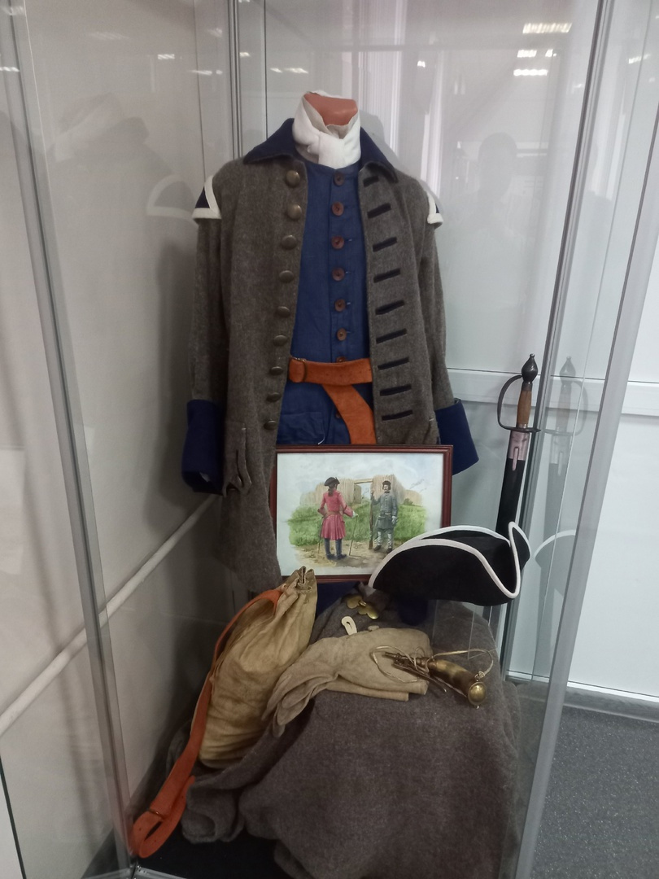


Парк музейных профессий
МАОУ “ГИМНАЗИЯ 10” , ГОРОД ПЕРМЬ
ОБРАЗОВАТЕЛЬНЫЙ ПРОЕКТ
Руководители проекта: И.В. Груздева
Е.И. Симанова
А.П. Юркин
Д.А.Лобанов

Slide 2
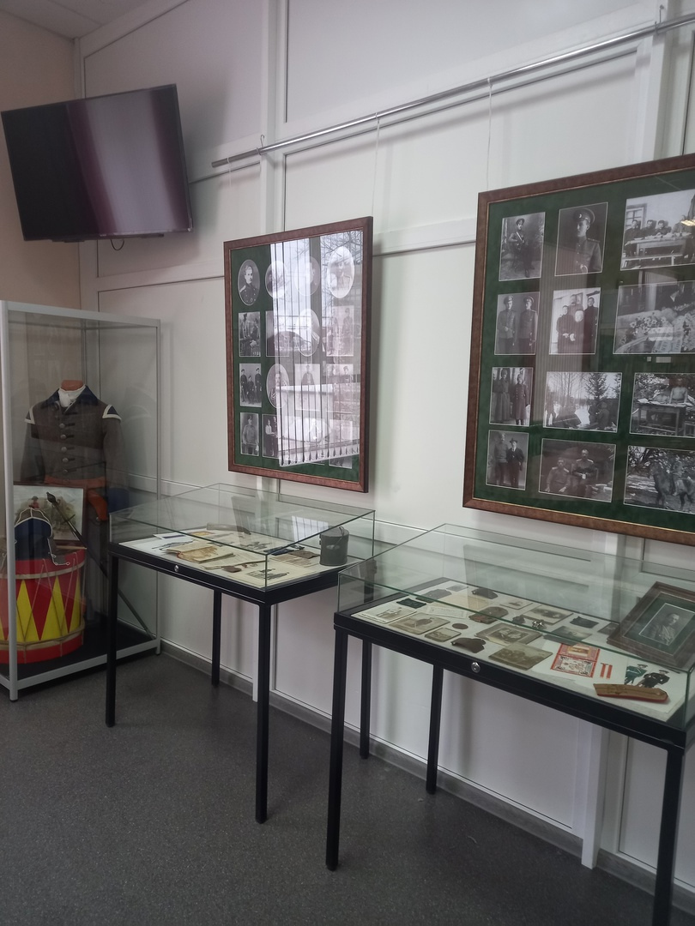
Актуальность проекта
Проект способствует знакомству детей с музейными профессиями высокоинтеллектуального уровня и прикладного назначения
Прививает любовь к ручному труду
Создает основы для первичной профессиональной ориентации
Помогает в получение коммуникативных, ораторских и профессиональных навыков
Цели
Популяризация музейной деятельности через создание и развитие инновационных интерактивных форм работы с детьми и молодежью
Создание основы для первичной профессиональной ориентации школьников и восполнения музейных кадров в будущем

Slide 3
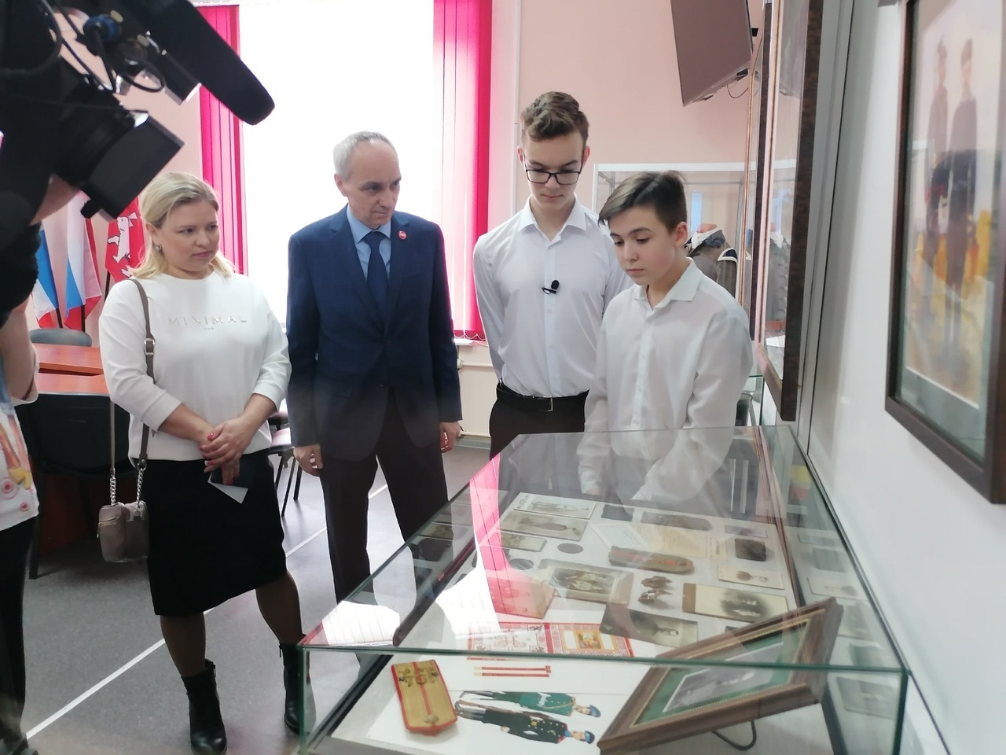
Задачи
Организовать подготовку первичных материалов, оборудования и музейно-интерактивного пространства проекта
Расширить спектр услуг, создав востребованный музейный продукт для аудитории детей от 8 до 14 лет
Познакомить школьников с общей структурой работы музея, его специалистами и внутримузейными процессами формирования музейных продуктов
Повысить уровень вовлеченности детей в изучение школьных дисциплин через организацию совместной работы со школами по закреплению полученных в музее знаний
Участники проекта: участники образовательного процесса школы

Slide 4
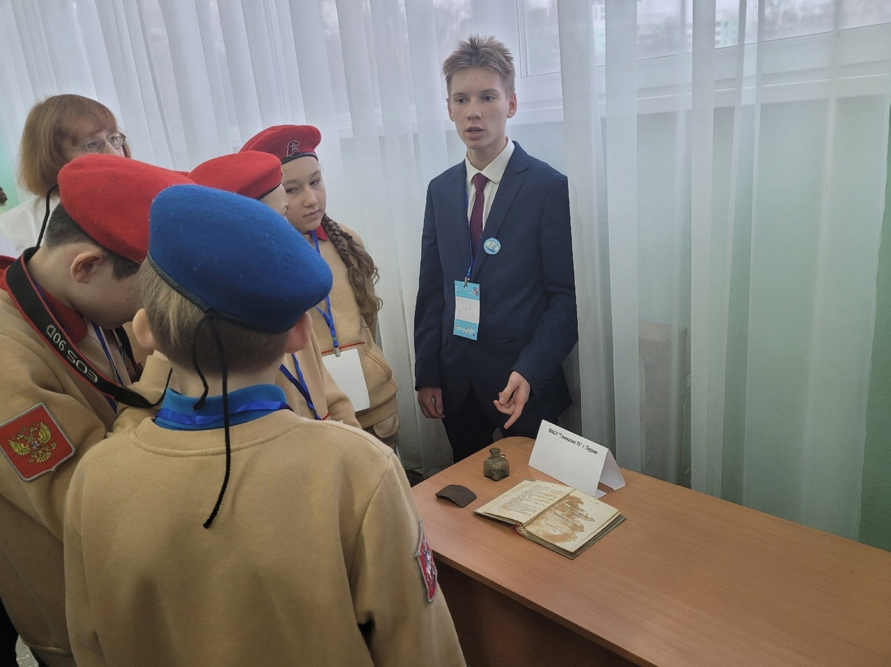
Особенности реализации проекта
В ходе реализации проекта учащиеся узнают о профессиях:
реставратор
дизайнер
художник-оформитель
экскурсовод
работник отдела учета фондов
экспозиционер
.
Занятия- это интерактивные уроки
Дети самостоятельно решают задачу, как предполагаемые специалисты музея
Например: отобрать экспонаты в фонды музея (профессия – хранитель фондов)
Проведут экскурсию разработав ее маршрут и подобрав экспонаты (профессия -экскурсовод)
Итог: Дети получат представление о системе и технологии создания современного музейного продукта, узнают о роли музея в структуре общества

Slide 5
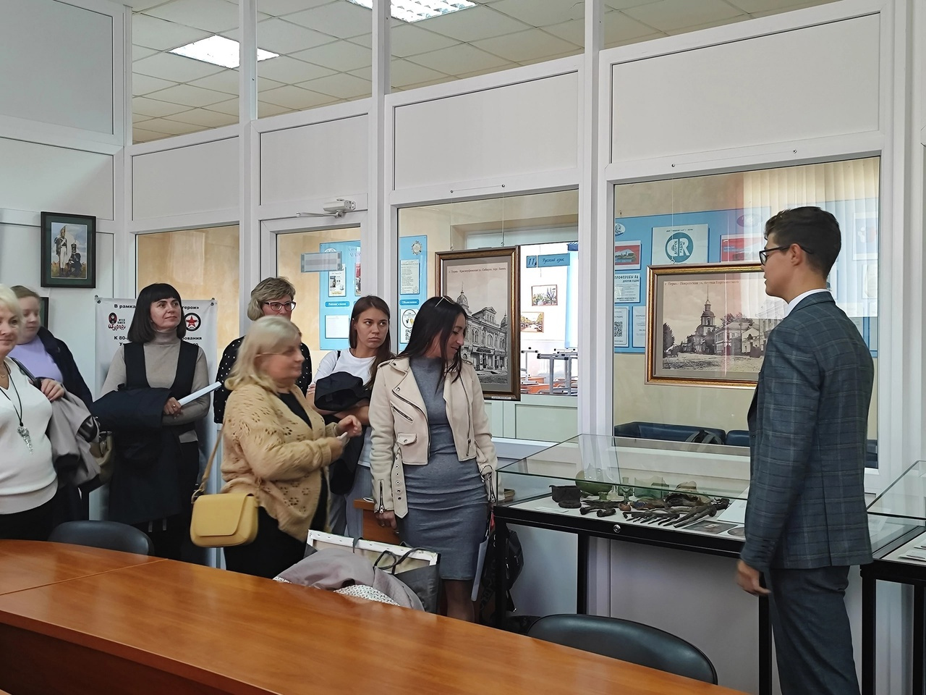
Этапы реализации проекта
IЭТАП-ОРГАНИЗАЦИОННО-ПОДГОТОВИТЕЛЬНЫЙ
Организованны целевые группы учащихся ( экспозиционная деятельность, просвятительская деательность, работа с фондами, издательская деятельность)
Группа по связям с общественными учреждениями по вопросам музейного сотрудничества
( Пермский государственный архив, Пермская краевая библиотека им.Горького, Пермская картинная галерея)
Сбор информационного материала для решения агитационной и просветительской задачи проекта
Разработаны задания для самостоятельных исследований и творческих работ учащихся, расчитанных на групповое и индивидуальное участие
Была подготовлена материально-техническая база

Slide 6
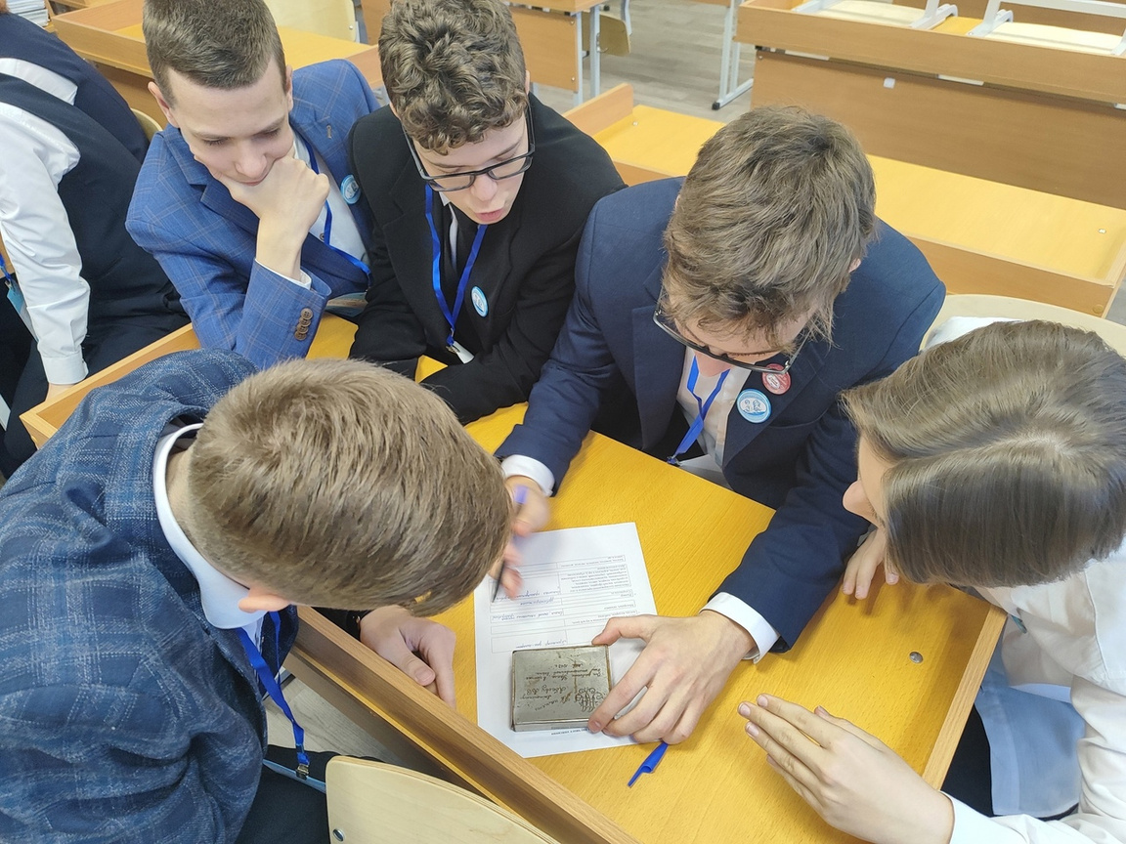
Второй этап-основной
Работа учащихся в группах по направлениям деятельности
Экспозиционная деятельность (организация обзорных и тематических экскурсий, реконструкция экспозиции «Герои моей семьи)
Работа с фондами (отбор и систематизация экспонатов, ведение инвентарной книги)
Просветительская деятельность (уроки краеведения, викторины, круглые столы, мастер-классы)
Издательская деятельность (создание медиа и видео-контента)

Slide 7
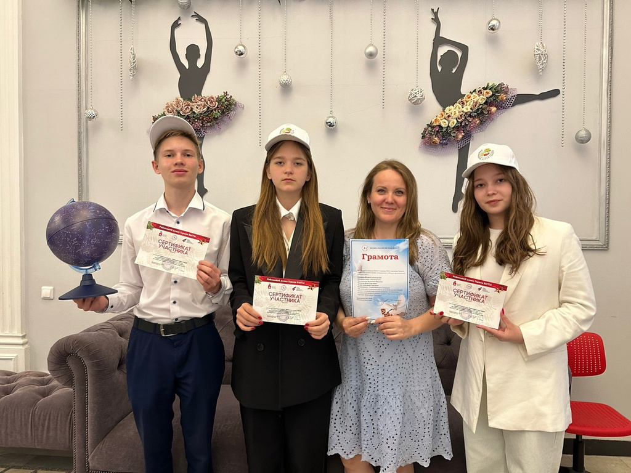
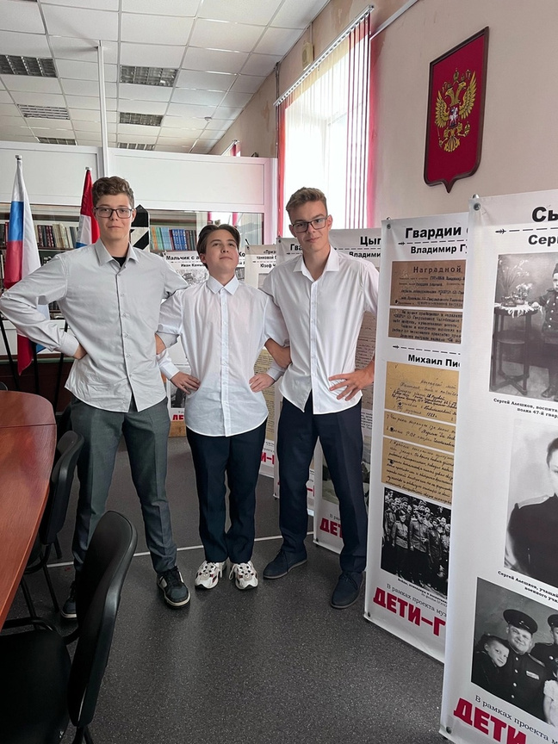
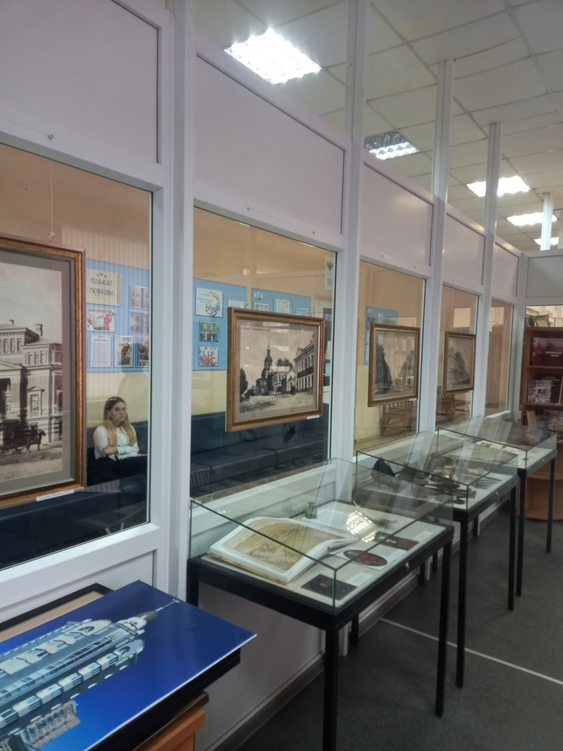
Третий этап-завершающий
Создание медиапродукта о судьбе героя Советского Союза Г.В. Танцорова сотрудничая с архивом Пермского края;
https://rutube.ru/video/097e391b0ba8ae101846d0adab8efe77/?r=wm
Создание и презентация экспозиции «Гвардии сынки» по следам Пермского добровольческого танкового корпуса»;
https://vk.com/dobroe_radio_10?w=wall-172342219_6349
Написание историй о членах своей семьи, работа с Пермским архивом
https://vk.com/associationofcommunityschools?w=wall-182407243_638
Результаты проекта

Slide 8
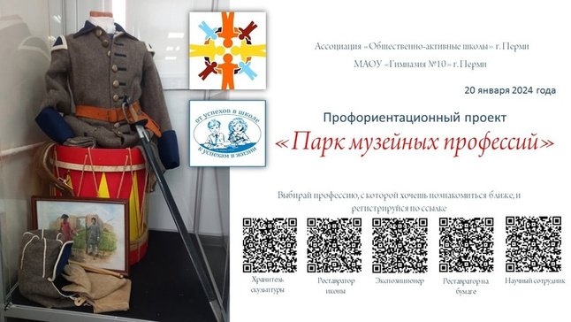
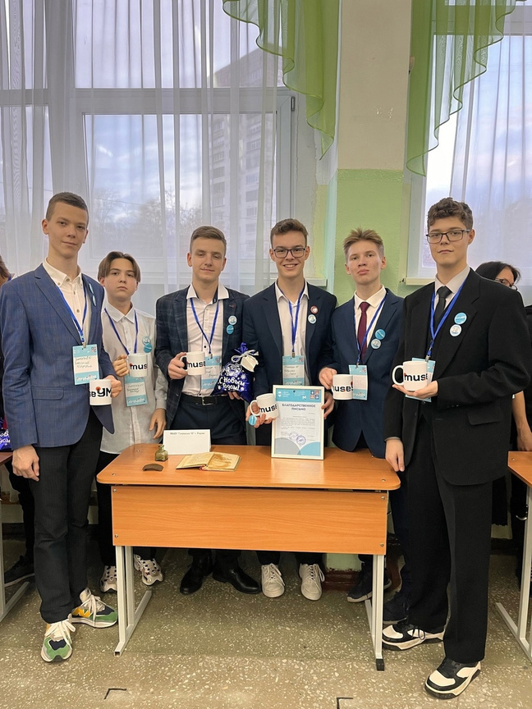
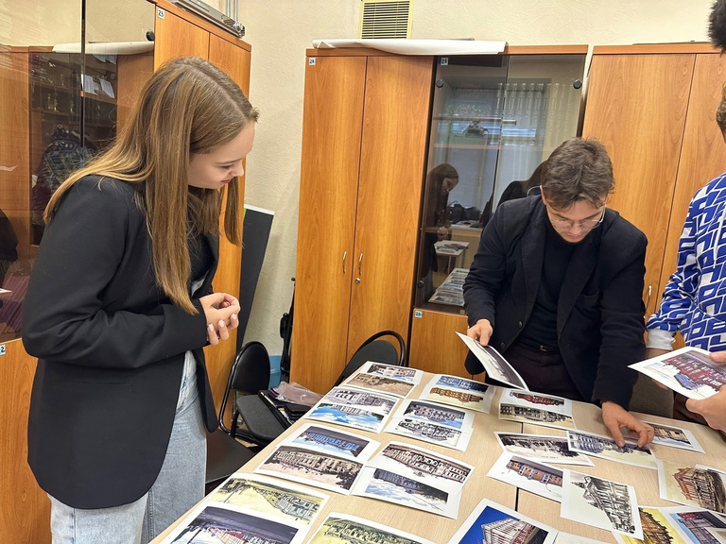
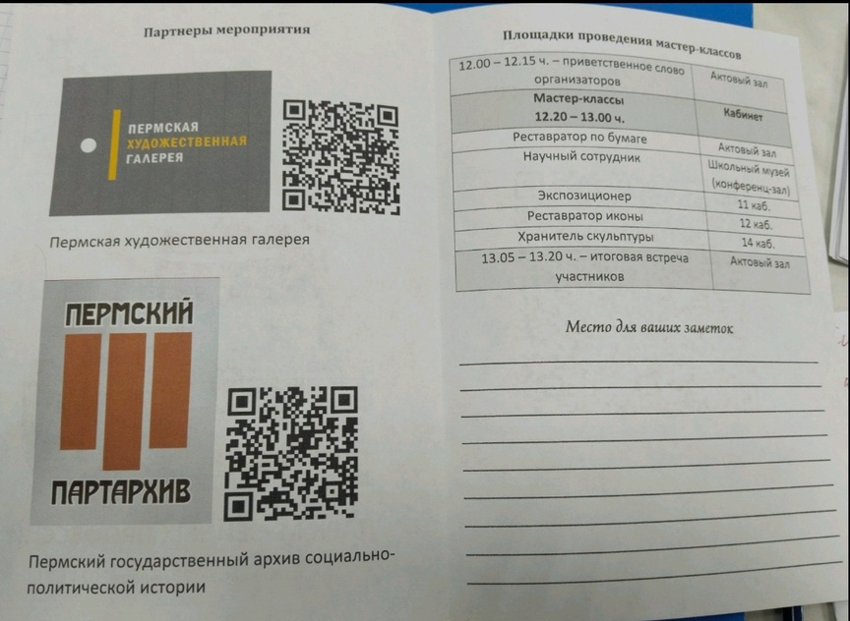
Создание интерактивной квест-игры «Пермь в начале 20 века», проведение игры среди учащихся школ г.Перми и студентов https://vk.com/dobroe_radio_10?w=wall-172342219_6797
Организация интерактивных занятий, направленных на знакомство с музейными профессиями https://vk.com/dobroe_radio_10?w=wall-172342219_6974
Проведение мастер- классов «Парк музейных профессий» для учащихся школ г.Перми
https://vk.com/dobroe_radio_10?w=wall-172342219_7017
Результаты проекта

Slide 9
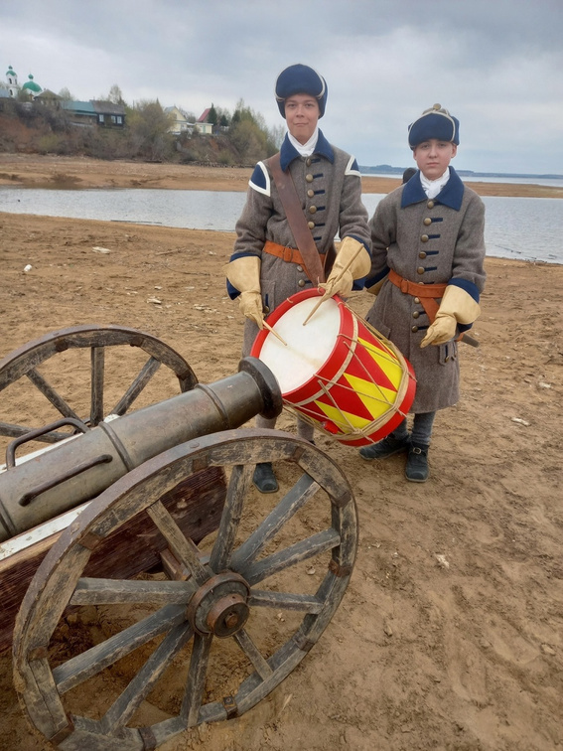
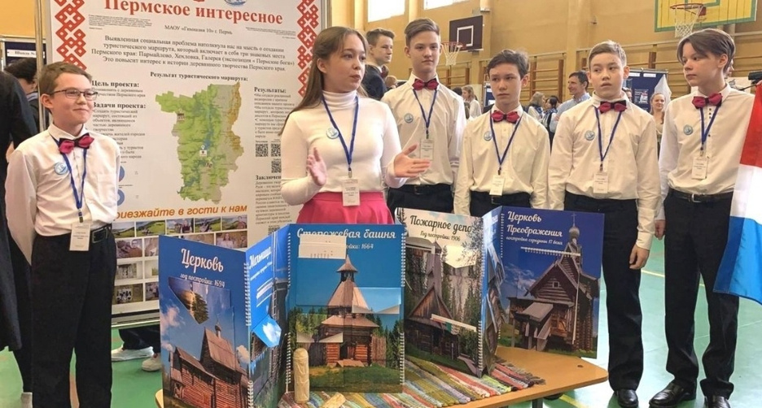
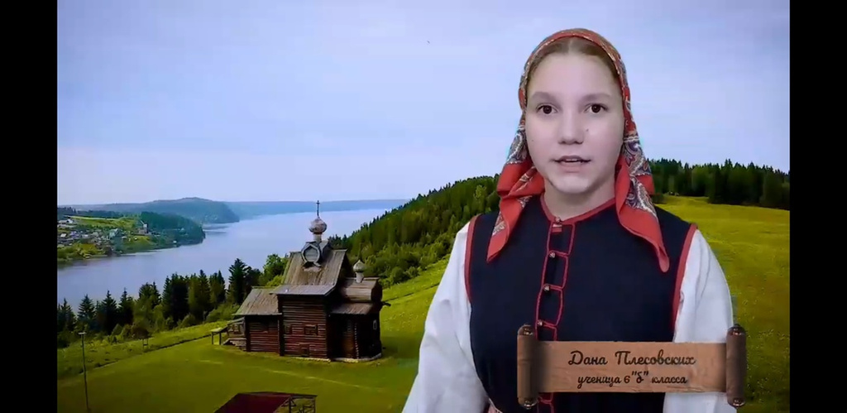
Лэпбук посвященный музею Хохловка и видео про него
https://cloud.mail.ru/public/MeFH/D2foVxKNS
Видео фильм «Пермское интересное». https://vk.com/parmaiyl?z=video-215696388_456239017%2Fcc431d2e3c6107fd96%2Fpl_wall_-215696388
Встреча школьников с экспедицией Уральского государственного горного университета "Путем железных караванов"
https://vk.com/dobroe_radio_10?w=wall-172342219_5721
Результаты проекта

Slide 10
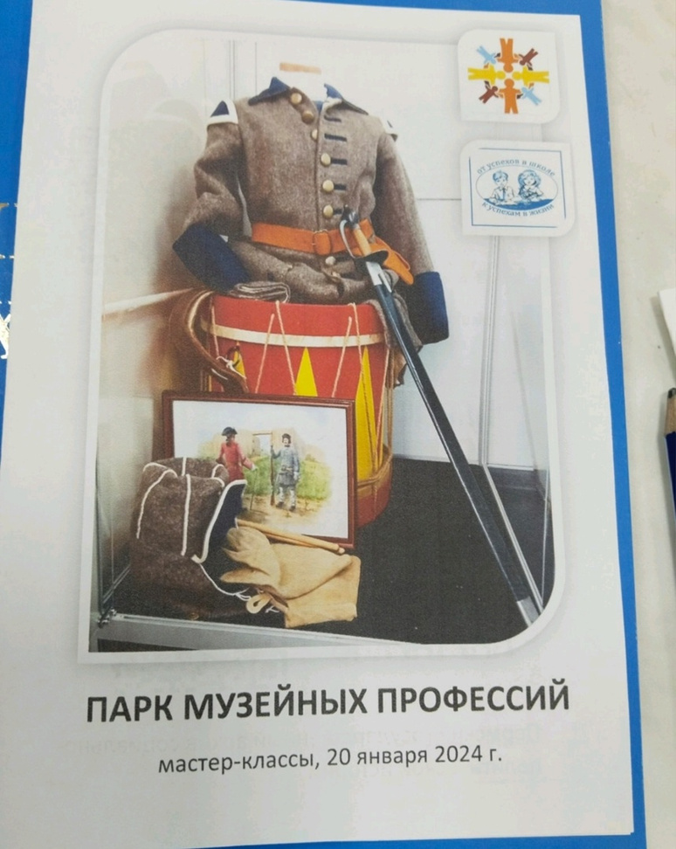
Количественная оценка результа
30 учащихся 6-11 классов работали в проекте «Парк музейных профессий»
проведено 11 мероприятий с участием детей и взрослых из других учреждений
в акциях приняли участие около 290 человек
создано 125 текстов рефлексии
отснято 302 фотографии
создано 28 журналистских работ (впечатления, инструкции, представления…)
созданы и представлены специалистам и участникам проекта 6 слайд – фильмов
по результатам проекта создана виртуальная экскурсия
проведены серия мастер- классов «Парк научных профессий»»
создан отчет - презентация о проделанной работе.

